Slide 1

Профессиональная разработка вэб-приложений Герасименко Сергей Валерьевич 15 августа 2017г.

Slide 2
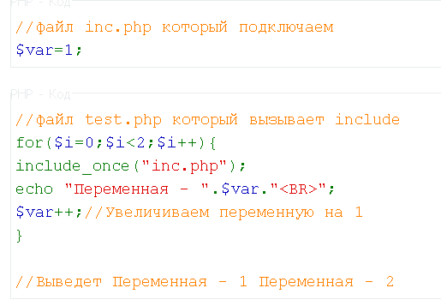
Функция «include_once»
Функция include_once(“путь к файлу”) подключает и выполняет указанный файл во время выполнения скрипта. Данная функция проверяет был ли ранее подключен файл и если да, то функция не выполняется.

Slide 3
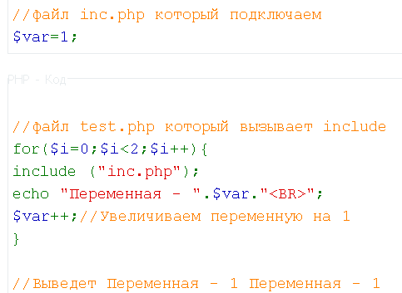
Функция «include»
Функция include (“путь к файлу”) подключает и выполняет указанный файл во время выполнения скрипта без осуществления проверки на возможное его подключение ранее. То есть если в файле были инициализированы переменные, то они переопределяются:

Slide 4
Функция «require» и «require_once»
Функция require() - аналогичная include(), но если вызываемого файла нет (например файла inc.php или мы укажем неверный путь) то require() остановит выполнение скрипта, а при include() выполнение продолжится. require_once() - функция аналогичная include_once(), но с замечаниями как и для require().

Slide 5
Объектно-ориентированное программирование в PHP
Объе́ктно-ориенти́рованное программи́рование (в дальнейшем ООП) — парадигма программирования, в которой основными концепциями являются понятия объектов и классов.

Slide 6
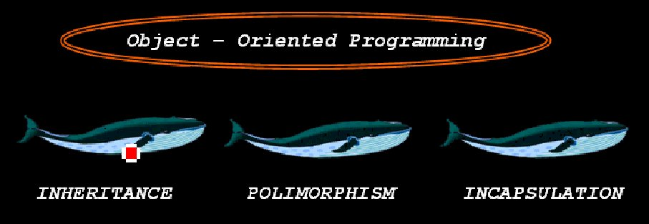
Основы ООП

Slide 7
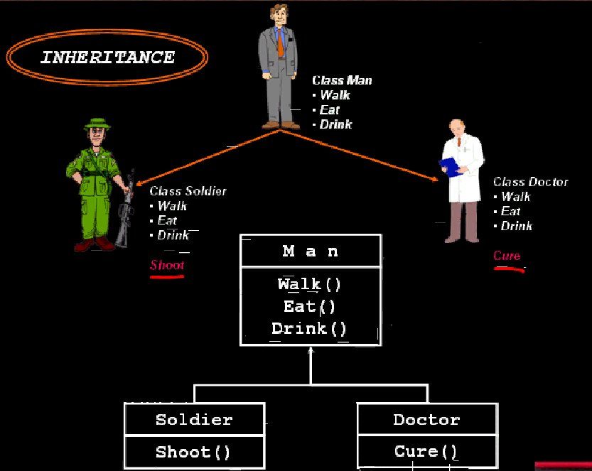
Принцип наследования

Slide 8
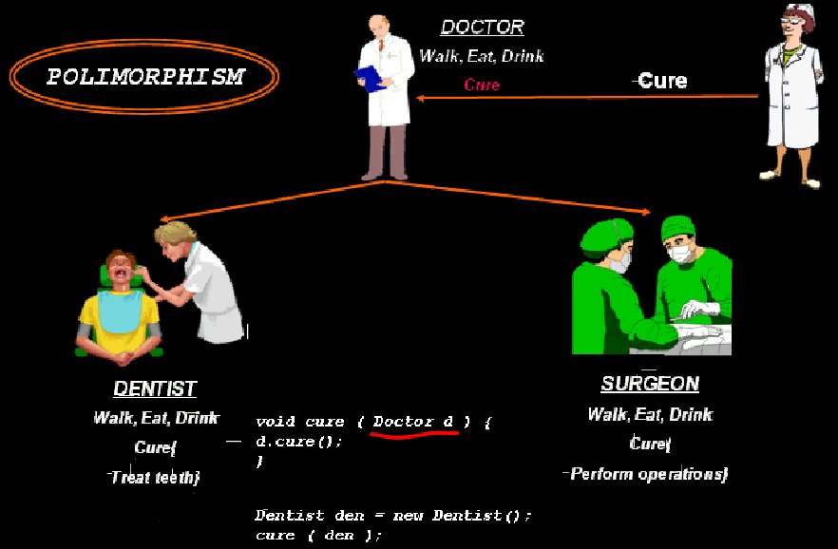
Полиморфизм

Slide 9
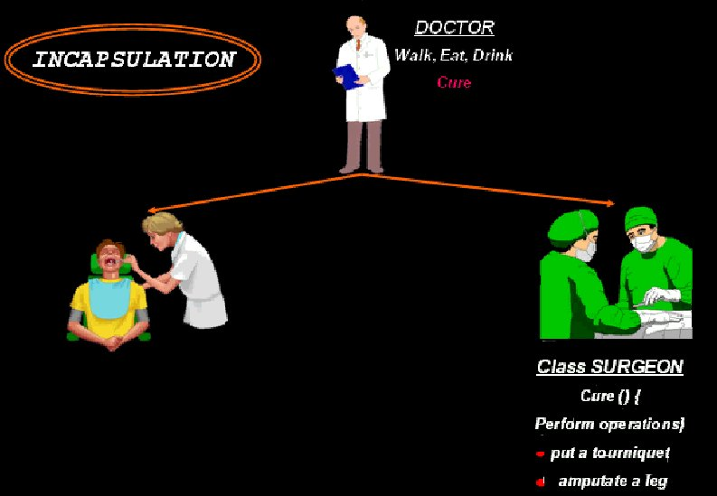
Инкапсуляция

Slide 10
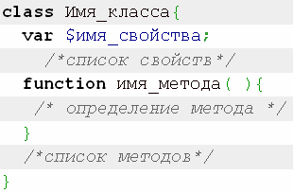
Шаблон класса
Объект – это структурированная переменная, содержащая всю информацию о некотором физическом предмете или реализуемом в программе понятии, класс – это описание таких объектов и действий, которые можно с ними выполнять.

Slide 11
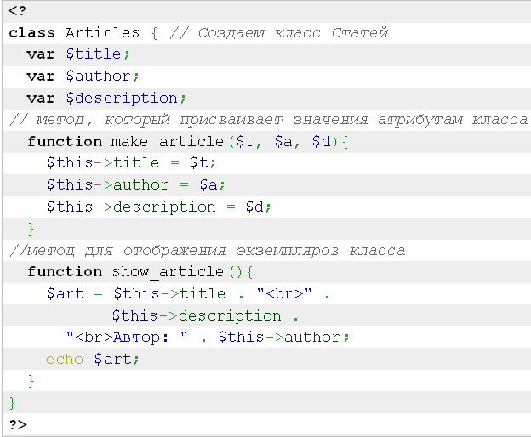
Пример ООП в PHP
Для обращения к полям класса и методам класса
необходимо использовать ключевое слово this.

Slide 12
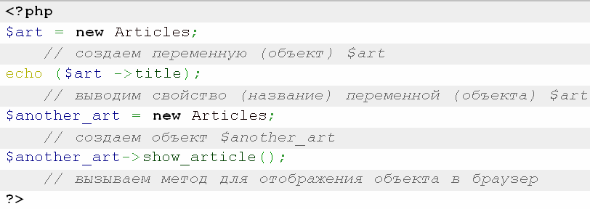
Создание объекта класса. Вызов методов класса
Для использования класса к нему необходимо обратиться через создание объекта данного класса. Общая форма создания объекта:
$obj = new MyClass();
Используя вновь созданный объект $obj мы получаем возможность вызывать методы класса и определять поля класса. Пример:

Slide 13


Практика
Используя ООП вычислить площадь прямоугольника
Используя ООП разработать программу решения квадратного уравнения.

Slide 14
Практика
Создать класс Building, который хранит информацию о зданиях(количество этажей, общая площадь этажа, количество жильцов). Необходимо вычислить площадь, приходящуюся на одного жильца дома.

Slide 15
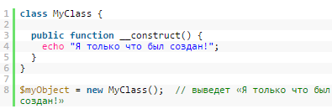
Конструкторы в php
Очень часто при создании экземпляра объекта на основе класса требуется выполнить какие-то базовые настройки, например установка свойств объекта. Именно для этих целей в ООП и существует метод конструктор. В версиях до PHP 5 имя метода конструктора совпадало с именем класса к которому он относится, а начиная с версии PHP 5 имя метода конструктора необходимо называть __construct() (т.е. 2 подчеркивания перед словом construct()).

Slide 16
Параметризованные конструкторы
class Demo {
var $x;
function __construct($i){
$x=$i;
}
}
Demo d = new Demo(10);
Demo d2 = new Demo(20);
echo d2->x;
}
}

Slide 17
Наследование в PHP
Наследование - это не просто создание точной копии класса, а расширение уже существующего класса, чтобы потомок мог выполнять какие-нибудь новые, характерные только ему функции.

Slide 18
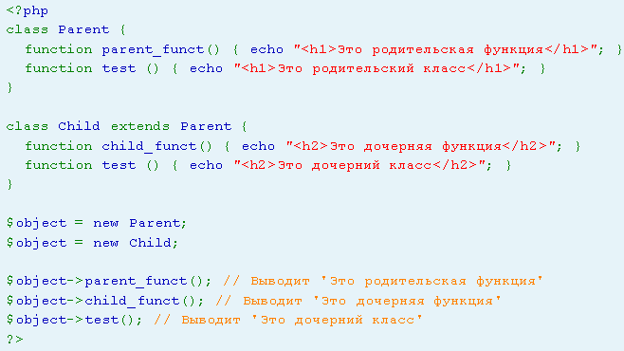
Пример наследования в PHP

Slide 19
Практика
Разработать программу, которая возводит все элементы массива в определенную степень. В подклассе увеличить все элементы массива в два раза

Slide 20
Статические поля класса
В PHP используются статические методы которые задаются при помощи ключевого слова static. Для доступа к статическим полям не требуется создавать экземпляры соответствующего класса.

Slide 21
Пример использования статических полей класса и статических методов
Class Man{
private $username;
public static $numMan = 0;
public function __construct($username){
$this->username=$username;
self::numMan++;
}
}
echo Man::$numMan.”<br>”;
$m = new Man(“Sergey”);
echo Man::$numMan.”<br>”;

